Slide 1


Licenciatura em Engenharia Informática
Laboratórios de Informática IV
Universidade do Minho
Gabriela Cunha
João Martins
João Gonçalves
Miguel Braga
Nuno Varela
Definição e Fundamentação do Projeto

Slide 2
Índice
Introdução 3
Contextualização 4
Fundamentação 5
Objetivos 6
Viabilidade 7
Recursos a utilizar 8
Equipa de Trabalho 9
Plano de Execução do Trabalho 11
Comentário Final 12

Slide 3
Introdução
Um espaço (digital) de acolhimento de feiras com contextos diferentes.
Os vendedores poderão participar através do aluguer de stands de venda.
Os vendedores fornecem produtos e serviços.
Os clientes realizam negociações de venda com os vendedores.

Slide 4
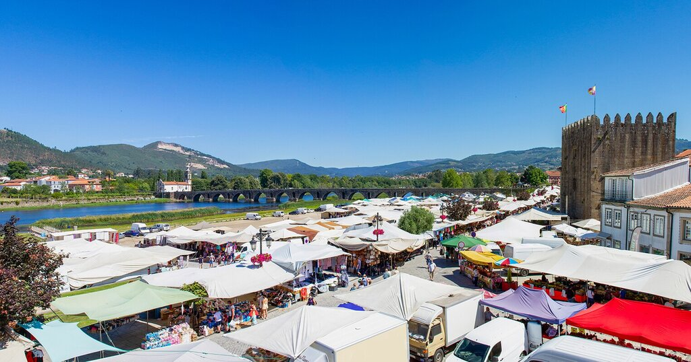
Contextualização
A feira “Ponte dos Arcos Verdes” realiza-se alternadamente nos concelhos de Arcos de Valdevez, Ponte de Lima e Vila Verde.
Fornece todo o tipo de produtos aos habitantes destes municípios e visitantes de todo o mundo.
O ambiente é marcado pelas constantes e bem audíveis negociações entre clientes e vendedores.
O surgimento da pandemia reduziu a quantidade de pessoas presentes na feira.

Slide 5

Fundamentação
Os municípios pretendem uma solução que vise resolver os seguintes problemas:
Falhas na organização e problemas logísticos;
Falta de disponibilidade e acessibilidade;
Necessidade de cativar o público mais jovem;
Falta de credibilidade dos vendedores;
Falta de registo dos produtos vendidos e em stock.

Slide 6
Objetivos
Através de diversos contactos com as entidades superiores, estabeleceram-se os seguintes objetivos:
Possibilidade dos participantes comprarem os produtos que necessitam, sem se terem de deslocar ao espaço físico;
Aumentar o número de participantes na feira;
Organizar o modelo de negócio, guardando registos de compras/vendas, melhorando a capacidade de gestão;
Possibilitar aos clientes uma forma de saber qual a feira mais próxima onde os produtos que necessitam estão disponíveis;
Aumentar a credibilidade da feira e dos seus vendedores, através da avaliação das compras por parte dos clientes;
Tornar a aplicação acessível e fácil de usar para um utilizador comum.

Slide 7
Viabilidade
Com este novo modelo de negócios, acredita-se que:
se possa melhorar o fluxo de pessoas que acedem às feiras;
se possa otimizar a gestão do espaço físico onde a feira se realiza;
traga mais visibilidade às feiras e em particular aos produtos vendidos pelos diversos comerciantes, o que poderá aumentar os lucros a longo prazo;
o sistema esteja funcional no verão de 2023;
de acordo com os objetivos estabelecidos, a aplicação esteja concluída até ao fim do prazo estabelecido (15 de Janeiro de 2023);
na eventualidade de uma nova situação pandémica, esta aplicação esteja completamente operacional.

Slide 8

Recursos a Utilizar
Recursos Humanos
Clientes, Vendedores, Analista, Analista de Testes, Team Leader, Engenheiro de Software e Programadores.
Recursos Materiais
Servidor de teste.
Recursos de Software
Base de dados relacional como suporte do sistema a desenvolver.

Slide 9
Equipa de Trabalho
Nomes | Área de Trabalho
Gabriela Santos Ferreira da Cunha | Front-End Developer
João António Redondo Martins | Administrador de base de dados
João Pedro Antunes Gonçalves | Analista de testes
Miguel de Sousa Braga | Back-End Developer
Nuno Guilherme Cruz Varela | Team Leader / Engenheiro de Software

Slide 10
Para além de…
Uma amostra de alguns clientes e vendedores, responsáveis por testar e validar as funcionalidades do sistema;
Um representante de cada município, responsável por acompanhar o desenvolvimento do projeto e validar cada uma das fases de desenvolvimento.

Slide 11
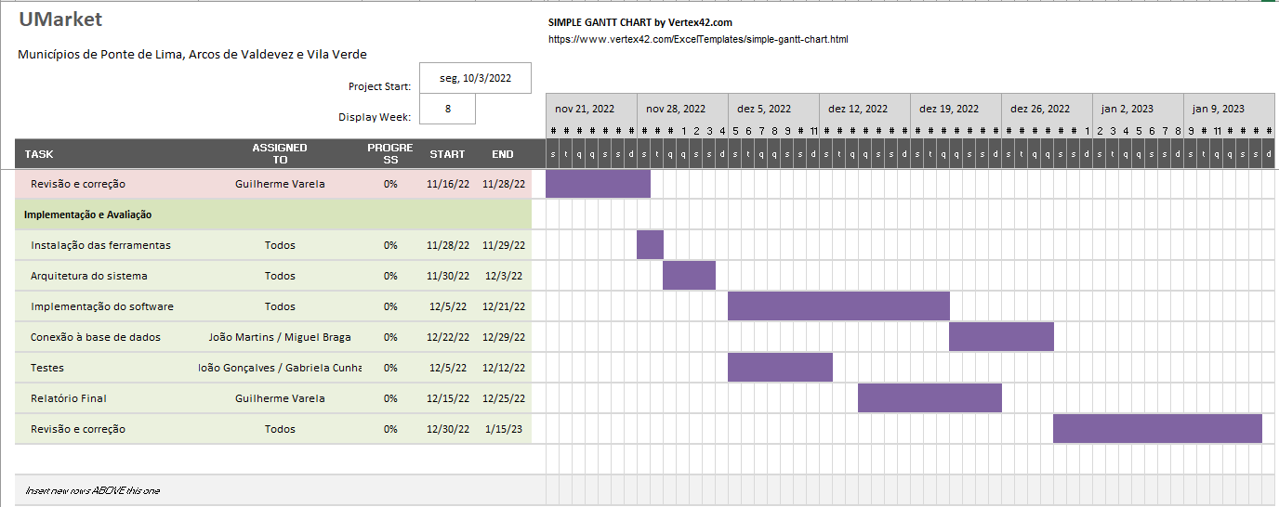
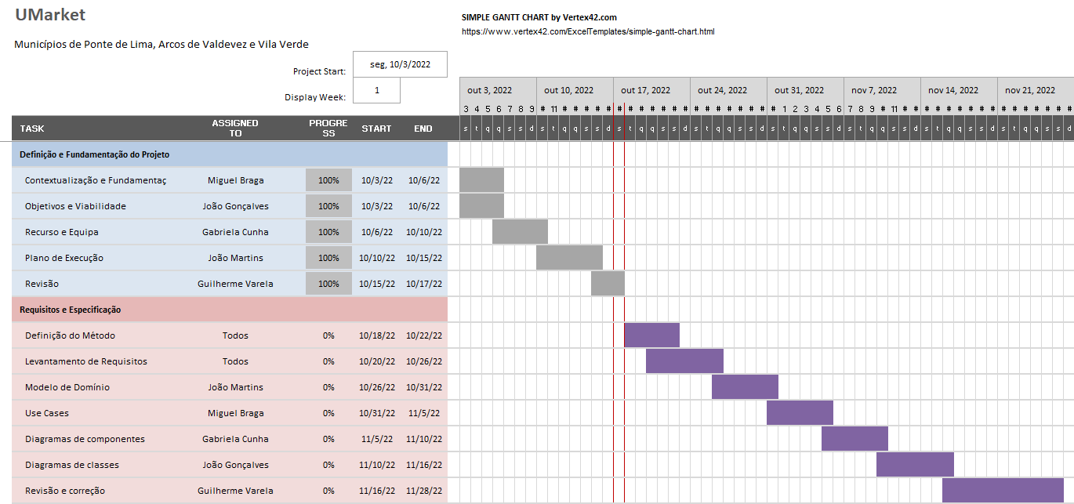
Plano de Execução do Trabalho

Slide 12
Comentário Final
Próxima fase: especificação dos requisitos.
Necessidade de cumprir com os objetivos estabelecidos.

Slide 13
Licenciatura em Engenharia Informática
Laboratórios de Informática IV
Universidade do Minho
Gabriela Cunha
João Martins
João Gonçalves
Miguel Braga
Nuno Varela
Definição e Fundamentação do Projeto

